Slide 1
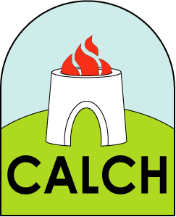






Hanes
Uned 2

Slide 2
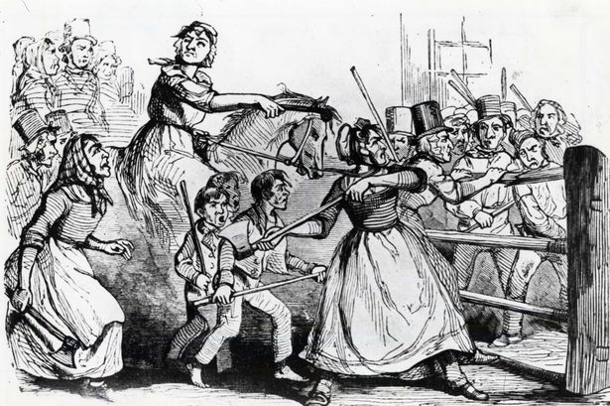

Slide 3
Beth oedd Terfysgoedd Beca?

Slide 4
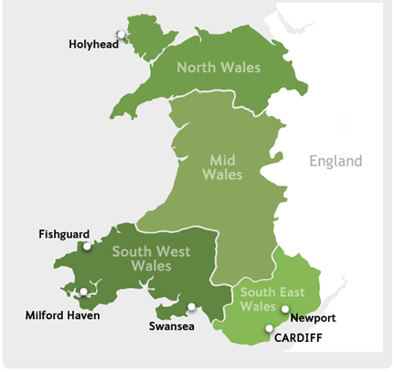
Digwyddodd Terfysgoedd Beca rhwng 1839 ac 1843 yn ne a chanolbarth Cymru.

Slide 5
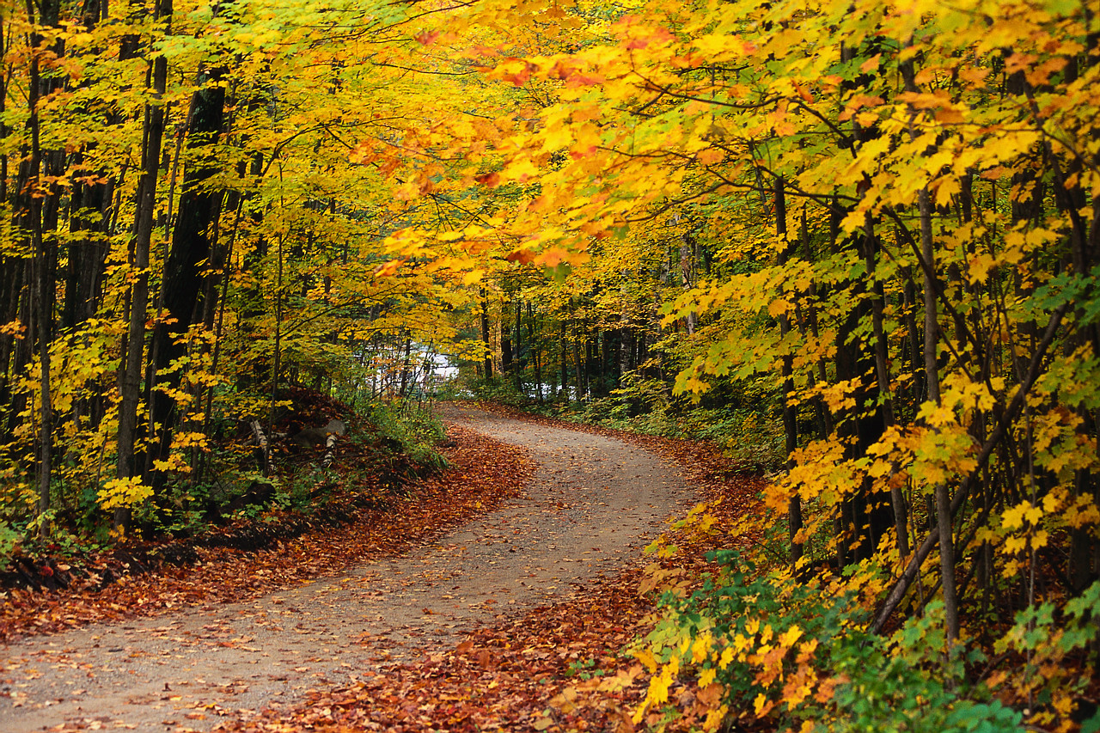
Roedd ffermwyr lleol a gweithwyr amaethyddol yn protestio mewn ymateb i’r hyn roedden nhw’n ei ystyried yn drethu annheg. Roedd tollau wedi cael eu gosod ar y ffyrdd a rhaid oedd eu talu wrth fynd trwy’r tollbyrth.

Slide 6
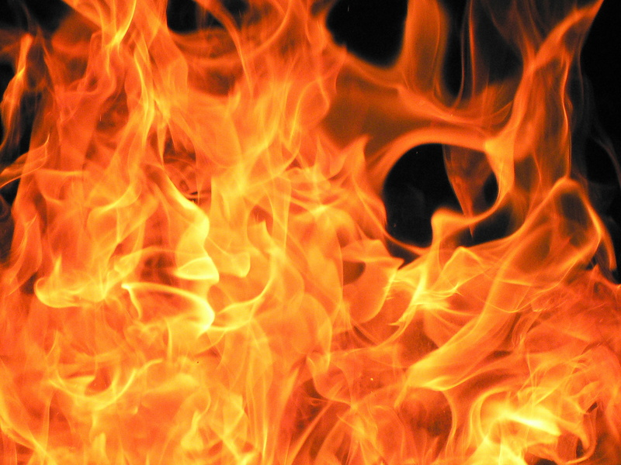
Ymosododd y ffermwyr ar y tollbyrth, gan eu llosgi a’u dinistrio. Roedden nhw wedi gwisgo fel menywod er mwyn peidio â chael eu hadnabod. Roedden nhw’n cael eu galw’n Ferched Beca.

Slide 7
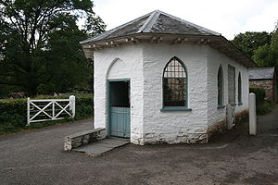
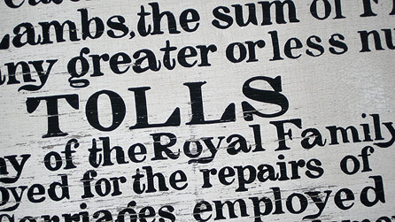
Cafodd y tollbyrth eu hailadeiladu gan y cwmnïau tyrpeg a chynyddodd y tollau.

Slide 8
Roedd y terfysgwyr a oedd yn cael eu dal yn gorfod wynebu cael eu trawsgludo i Awstralia neu, yn waeth fyth, y gosb eithaf.

Slide 9
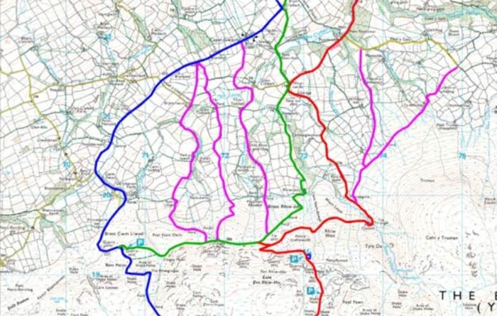
Pam y mae yna gymaint o ffyrdd gwahanol dros y Mynydd Du?

Slide 10
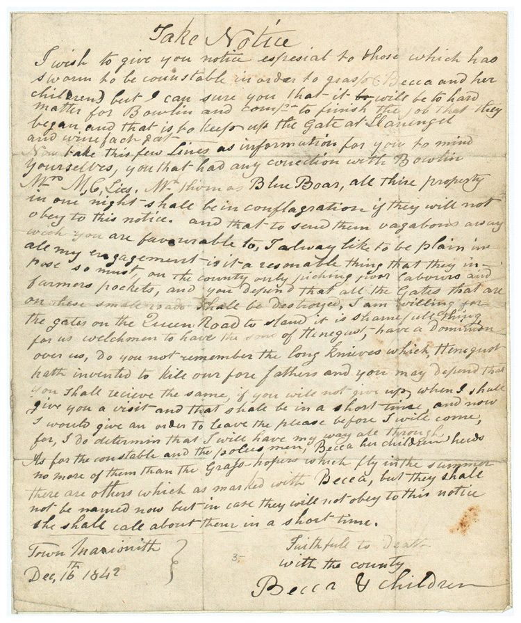
Un ai:
Ysgrifennwch lythyr at yr heddlu gan Ferched Beca yn egluro’ch rhesymau dros derfysgu a pham y byddwch yn parhau
neu
Cyfarchwch Ferched Beca mewn datganiad cyhoeddus, gan egluro’u troseddau a dweud sut y byddan nhw’n cael eu dwyn o flaen eu gwell.

Slide 11
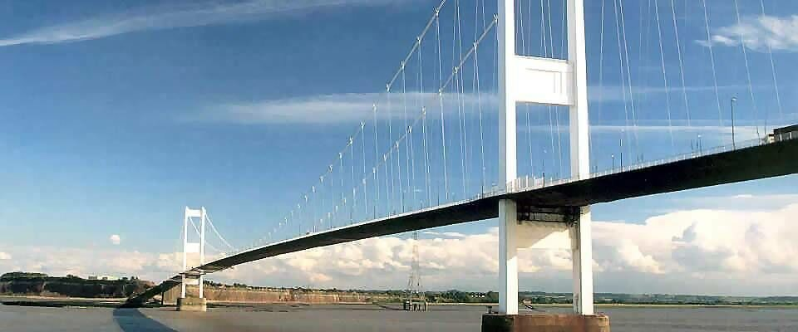
Beth ydy manteision ac anfanteision tollbyrth?

Slide 12


